Slide 1

Program Dinamis
(Dynamic Programming)
Bagian 2
Bahan Kuliah IF2211 Strategi Algoritma
Oleh: Rinaldi Munir
Program Studi Teknik Informatika
STEI-ITB

Slide 2
Persoalan 3: Penganggaran Modal (Capital Budgeting)
Sebuah perusahaan berencana akan mengembangkan usaha (proyek) melalui ketiga buah pabrik (plant) yang dimilikinya.
Setiap pabrik diminta mengirimkan proposal (boleh lebih dari satu) ke perusahaan untuk proyek yang akan dikembangkan.
Setiap proposal memuat total biaya yang dibutuhkan (c) dan total keuntungan (revenue) yang akan diperoleh (R) dari pengembangan usaha itu. Perusahaan menganggarkan Rp 5 milyar untuk alokasi dana bagi ketiga pabriknya itu.

Slide 3
Tabel berikut meringkaskan nilai c dan R untuk masing-masing proposal proyek.
Proposal proyek bernilai-nol sengaja dicantumkan yang berarti tidak ada alokasi dana yang diberikan untuk setiap pabrik.
Tujuan Perusahaan adalah memperoleh keuntungan yang maksimum dari pengalokasian dana sebesar Rp 5 milyar tersebut.
Selesaikan persoalan ini dengan program dinamis.

Slide 4
Penyelesaian dengan Program Dinamis
Tahap (k) adalah proses mengalokasikan dana untuk setiap pabrik (ada 3 tahap, tiap pabrik mendefinisikan sebuah tahap).
Status (x_{k}) menyatakan jumlah modal yang dialokasikan pada pada setiap tahap (namun terikat bersama semua tahap lainnya).
Alternatif (p) menyatakan proposal proyek yang diusulkan setiap pabrik. Pabrik 1, 2, dan 3 masing-masing memiliki 3, 4 dan 2 alternatif proposal.

Slide 6
Penyelesaian dengan Program Dinamis Maju.
Misalkan,
R_{k}(p_{k}) = keuntungan dari alternatif p_{k} pada tahap k
f_{k}(x_{k}) = keuntungan optimal dari tahap 1, 2, …, dan k yang diberikan oleh status x_{k}

Slide 9
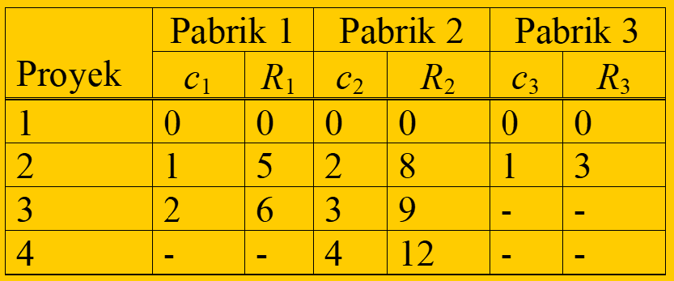

Slide 13
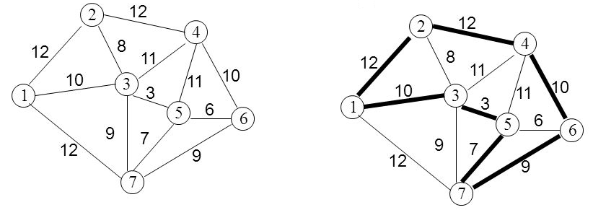
Persoalan 4: Travelling Salesperson Problem (TSP)
Diberikan sejumlah kota dan diketahui jarak antar kota. Tentukan tur terpendek yang harus dilalui oleh seorang pedagang bila pedagang itu berangkat dari sebuah kota dan menyinggahi setiap kota tepat satu kali dan kembali lagi ke kota asal keberangkatan.

Slide 14
Misalkan G = (V, E) adalah graf lengkap berarah dengan sisi-sisi yang diberi harga c_{ij} > 0.
Misalkan ⎢V ⎢= n dan n > 1. Setiap simpul diberi nomor 1, 2, …, n.
Asumsikan perjalanan (tur) dimulai dan berakhir pada simpul 1.

Slide 15
Setiap tur pasti terdiri dari sisi (1, k) untuk beberapa k ∈ V – {1} dan sebuah lintasan dari simpul k ke simpul 1.
Lintasan dari simpul k ke simpul 1 tersebut melalui setiap simpul di dalam V – {1, k} tepat hanya sekali.
Prinsip Optimalitas: jika tur tersebut optimal maka lintasan dari simpul k ke simpul 1 juga menjadi lintasan k ke 1 terpendek yang melalui simpul-simpul di dalam V – {1, k}.

Slide 16
Misalkan f(i, S) adalah bobot lintasan terpendek yang berawal dari simpul i, yang melalui semua simpul di dalam S dan berakhir pada simpul 1.
Nilai f(1, V – {1}) adalah bobot tur terpendek.
Gunakan persamaan (2) untuk memperoleh f(i, S) untuk ⎢S ⎢= 1, f(i, S) untuk ⎢S ⎢= 2, dan seterusnya sampai untuk ⎢S ⎢= n – 1.

Slide 18
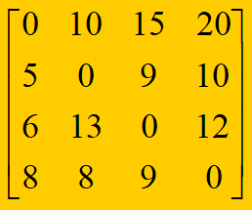

Slide 21
Menentukan lintasan yang dilalui
Tinjau pada setiap f(i, S) nilai j yang meminimumkan persamaan (2)
Misalkan J(i, S) adalah nilai yang dimaksudkan tersebut. Maka, J(1, {2, 3, 4}) = 2. Jadi, tur mulai dari simpul 1 selanjutnya ke simpul 2.
Simpul berikutnya dapat diperoleh dari f(2, {3, 4}), yang mana J(2, {3, 4}) = 4. Jadi, simpul berikutnya adalah simpul 4.
Simpul terakhir dapat diperoleh dari f(4, {3}), yang mana J(4, {3}) = 3.
Jadi, tur yang optimal adalah 1, 2, 4, 3, 1 dengan bobot = 35.

Slide 22
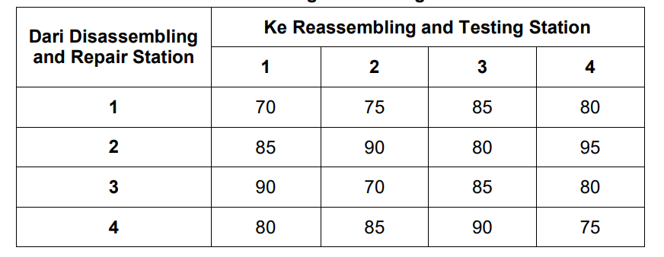
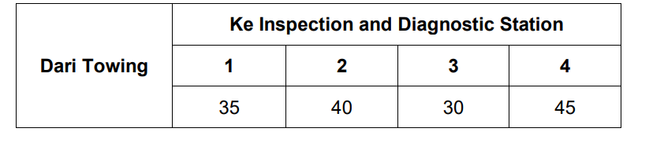
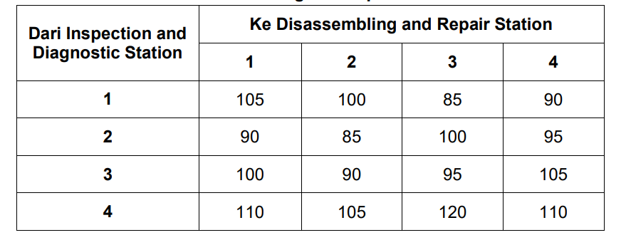
Latihan Soal (UAS 2023)
Sebuah perusahaan modifikasi/repairing mobil untuk melakukan modifikasi/repairing mobil harus melalui 4 tahapan sebagai berikut : (1)Towing, (2)Inspection and Diagnostic, (3)Disassembling and Repair, dan (4)Reassembling and Testing. Untuk setiap tahapan tersebut, perusahaan tersebut mempunyai 4 station yang berbeda jarak dan unit cost dari modifikasi/repairing mobil tersebut. Biaya per unit mobil yang diperbaiki dari satu station ke station lain seperti di bawah ini :
Tentukanlah penjadwalan yang paling optimal beserta biaya pada masing-masing station serta total biaya yang harus dikeluarkan dengan menggunakan Dynamic Programming.

Slide 23
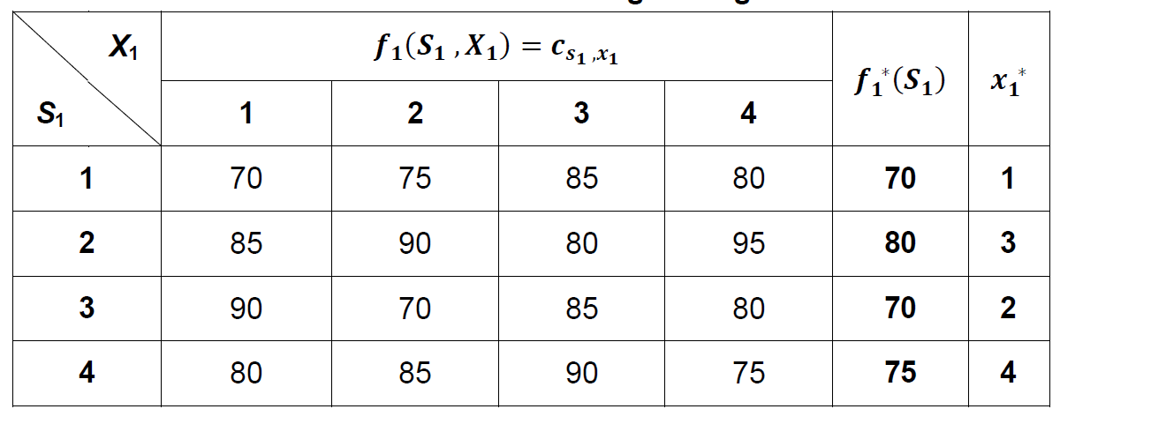
Jawaban:
Dengan pendekatan pemrograman dinamis mundur, maka harus di mulai pada stage-1 dan hasilnya seperti pada Tabel di bawah ini :

Slide 24
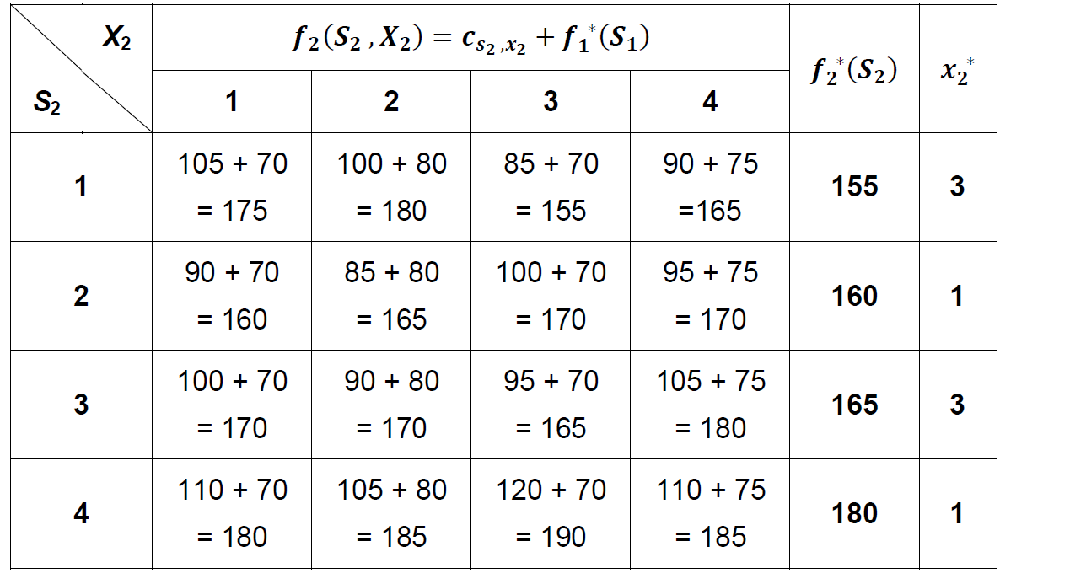
Kemudian dilanjutkan pada stage-2 dan hasilnya seperti pada Tabel di bawah ini :

Slide 25
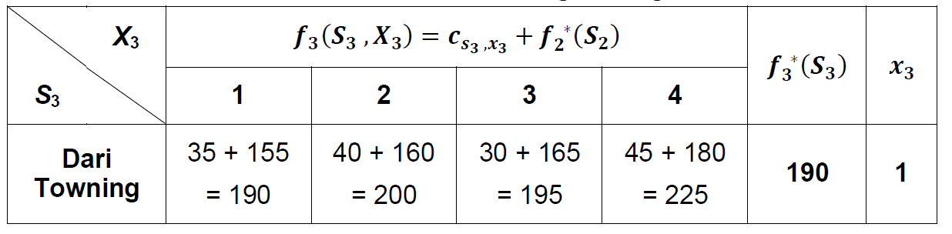
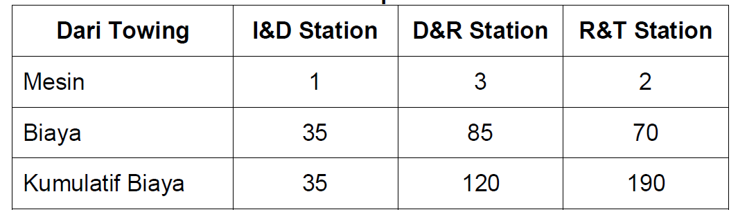
Kemudian dilanjutkan pada stage-3 dan hasilnya seperti pada Tabel di bawah ini :
stage-3 → stage-2 → stage-1.
Dari Towing ke R&T Station melalui mesin-1, dengan biaya = 35. Dari R&T Station di mesin-1 ke D&R Station melalui mesin-3 dengan biaya = 85. Dari D&R Station di mesin-3 ke I&D Station melalui mesin-2 dengan biaya = 70. Total biaya = 35 + 85 + 70 = 190.
Jadwal optimal seperti pada Tabel
di samping ini:

Slide 26
SELAMAT BELAJAR

